Slide 1
Голонасінні
Коваль Л.О.
Вчитель біології
МАТУСІВСЬКИЙ НАВЧАЛЬНО – ВИХОВНИЙ КОМПЛЕКС «ДОШКІЛЬНИЙ НАВЧАЛЬНИЙ ЗАКЛАД – ЗАГАЛЬНООСВІТНЯ ШКОЛА І-ІІІ СТУПЕНІВ №1»
ШПОЛЯНСЬКОЇ РАЙОННОЇ РАДИ
ЧЕРКАСЬКОЇ ОБЛАСТІ

Slide 2
Голонасінні – це вищі спорові рослини, у яких насінні зачатки і насіння лежать відкрито на плодолистиках

Slide 3
Сучасні голонасінні поділяються на кілька класів: Саговникові, Гінкгові, Гнетові, Хвойні. Поширені на всіх континентах

Slide 4
Хвойні – найчисельніші і найпоширеніші сучасні голонасінні рослини

Slide 5
Листя має вигляд голок

Slide 6
У корі та деревені є багато канальців(смоляних ходів), заповнених живицею

Slide 7
Гілки розміщуються кільцями, мають один або два типи пагонів

Slide 8
Значення голонасінних:
Утворюють величезні площі хвойних та беруть участь у формуванні мішаних лісів

Slide 9
Збагачують повітря киснем

Slide 10
Виділяють фітонциди – речовини, які пригнічують діяльність мікроорганізмів

Slide 11
Хвойні ліси регулюють танення снігу, рівень води у річках, поглинають шуми, послаблюють силу вітрів, закріплюють піски

Slide 12
Деревину використовують як будівельний матеріал, сировину для целюлозно-паперової промисловості

Slide 13
Живицю хвойних використовують у медицині

Slide 14
Ефірні олії з живиці – для виготовлення парфумів, у кондитерській та медичній промисловості

Slide 15
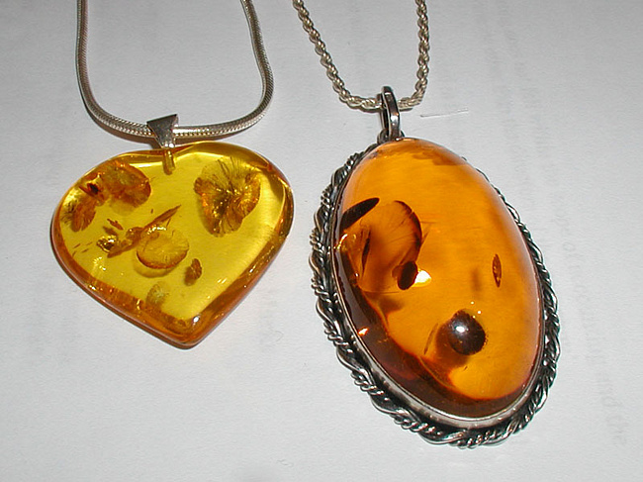
Закам'яніла смола давніх голонасінних є сировиною для виготовлення дорогоцінних прикрас

Slide 16
Насіння кедру використовують в їжу, а також як джерело харчової олії

Slide 17
Багато видів хвойних використовують як декоративні рослини

Slide 18
Список використаних джерел та інтернет ресурсів
Довідник з біології – Соболь В.І.
http://uk.wikipedia.org/wiki/Голонасінні
http://yandex.ua/images/search

